Slide 1
מערכת שידורים לאומית

Slide 2
השיר ילדות / יונתן רטוש
ספרות לכיתות ז', ח'
שם המורה: מירב סגל

Slide 3
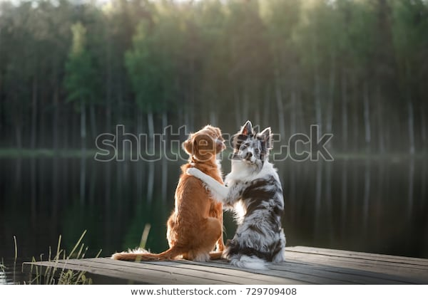
מיהו חבר טוב?
מהי בעיניכם חברות טובה? על מה מבוסס קשר חברי?
מה אתם יכולים לתרום לקשר חברי?
(קחו נייר ותכתבו לעצמכם את התשובה)

Slide 4
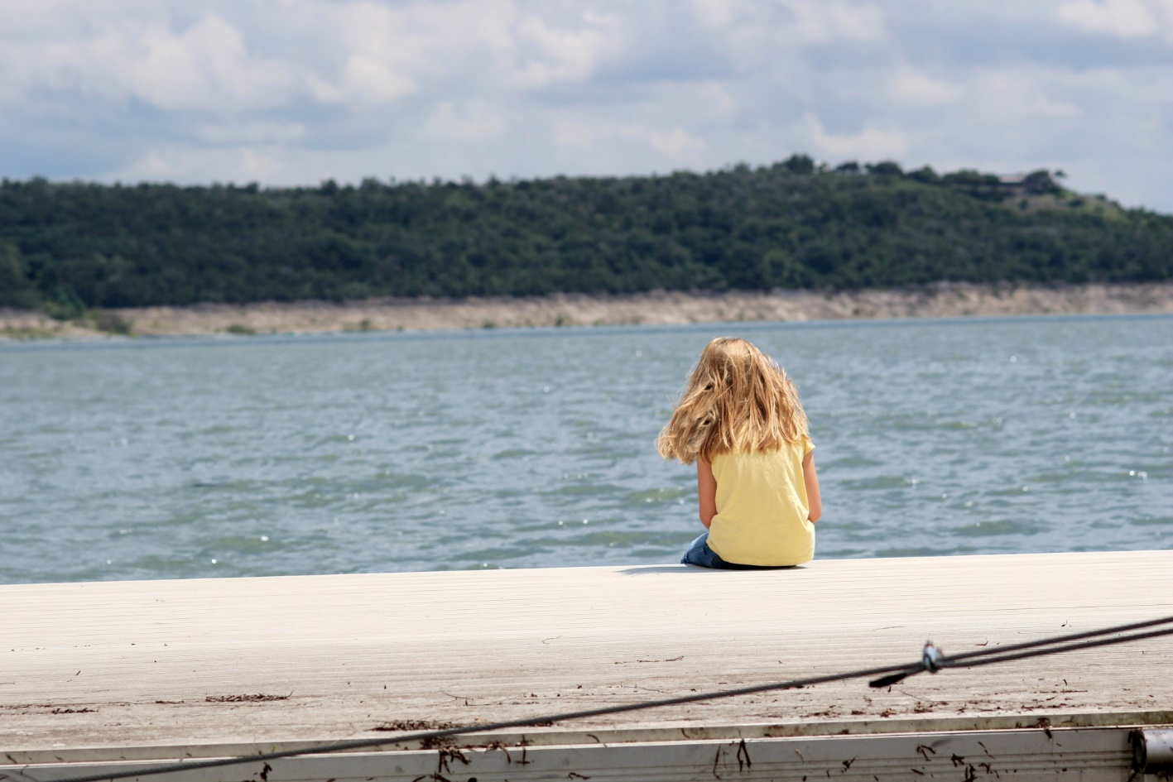
ילדות/ יונתן רטוש
אֲבָל עַכְשָׁו יֵשׁ לִי חֲבֵרוֹת,
בֶּאֱמֶת.
אַף פַּעַם לֹא הָיוּ לִי חֲבֵרוֹת.
וְהִנֵּה עַכְשָׁו,
כְּשֶׁכְּבָר אֵינֶנִּי יַלְדָּה,
וְאֵינֶנִּי עוֹד רְצִינִית,
וְאֵינֶנִּי חֲרֵדָה לְדַעַת הַקָּהָל
- יֵשׁ לִי חֲבֵרוֹת.
וְהֵן כָּל מָה שֶׁהָיִיתִי
וְלֹא יָכֹלְתִּי לִהְיוֹת.

Slide 5
בית ראשון
אֲבָל עַכְשָׁו יֵשׁ לִי חֲבֵרוֹת,
בֶּאֱמֶת.
נקרא אותו פעם אחת עם המילה "אבל" ופעם בלי. מה ההבדל בין שתי הקריאות?
מה משמעות המילה "באמת"? מדוע היא ממוקמת כך?

Slide 6
בית שני
אף פעם לא היו לי חברות.
והנה עכשיו,
כשכבר אינני ילדה,
ואינני עוד רצינית,
ואינני חרדה לדעת הקהל
- יש לי חברות.
תיאורי הזמן
חזרות
תיאור על דרך השלילה

Slide 7
בית שלישי
וְהֵן כָּל מָה שֶׁהָיִיתִי
וְלֹא יָכֹלְתִּי לִהְיוֹת.
כיצד ניתן להסביר את הניגוד בשורות הללו?
מהי האווירה בשיר, לאור הבתים הקודמים ובית זה?
מהו המסר שניתן להפיק מן השיר?

Slide 8
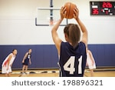
הסרטון "בידיים שלה" (מתוך האתר: בין הצלצולים)

Slide 9
ועוד שאלות... הארות...
מאיזו נקודת מבט נכתב השיר? מהו ההסבר לכך?
חישבו על זיכרון כואב שלכם. מה מאפיין זיכרון כזה? כיצד ניתן להתמודד עם זיכרונות שכאלה?
מה יכול לסייע לנו להתגבר על זיכרונות צורבים?
המבע האומנותי – השיר כתוב בשפה פשוטה, חשופה. בשיר יש ריבוי של ו"ו החיבור. מה ההסבר האפשרי לכך?
מבנה השיר – לשיר מבנה מיוחד.
השיר כתוב כמעין שיח/מכתב וידוי. למי הייתם מפנים אותו, ומדוע?
בתום המפגש: כתבו מכתב קצר לחבר אמיתי או חבר בדיוני, וספרו לו כמה חשובה חברותו.

Slide 10
סיפור קצר ומוסר השכל
שני חברים הלכו במדבר. בנקודה מסוימת במסעם החל ויכוח ביניהם. אחד החברים סטר לחברו על הלחי. החבר שקיבל את הסטירה נפגע מאוד אך ללא מילה כתב על החול: "החבר הכי טוב שלי סטר לי היום על הלחי" הם המשיכו במסעם עד שהגיעו לנאות מדבר שופעת במימי אגם. אותו חבר שקיבל את הסטירה שקע בבוץ והחל לטבוע. אבל חברו הטוב בא והציל אותו. אחרי שהתאושש מהטראומה שעבר חרט על אבן: "החבר הכי טוב שלי הציל היום את חיי" החבר שסטר לשני על הלחי שאל אותו "אחרי שסטרתי לך כתבת בחול ועכשיו חרטת באבן. למה?" החבר השיב לו: "כשמישהו פוגע בנו אנו צריכים לרשום בחול כדי שרוח המחילה והסלחנות תוכל למחוק את זה, אבל כאשר מישהו עושה לנו מעשה טוב חייבים לחרוט על אבן כדי ששום רוח לא תוכל למחוק"!

